Slide 1
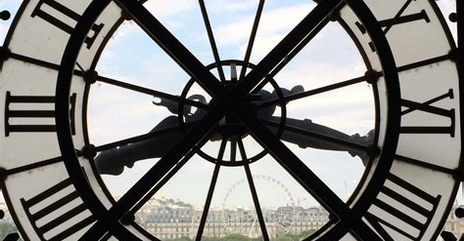
Est-il possible d’échapper au temps?

Slide 2
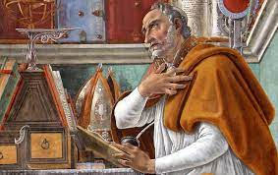
Qu’est-ce donc que le temps ? Si personne ne m’interroge, je le sais ; si je veux répondre à cette demande, je l’ignore
Augustin, Les confessions

Slide 3
Qu’est-ce que le temps ?
Expressions : « Le temps, c’est de l’argent », « perdre son temps », « ne pas voir le temps passer », « avoir fait son temps », « il est temps de se mettre au travail »…
Polysémie du terme → le langage n’éclaire pas la notion qui prend des sens différents selon le contexte.

Slide 4
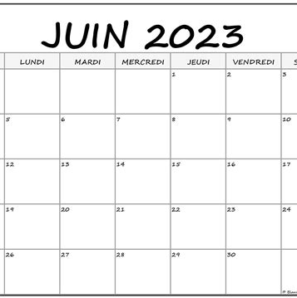
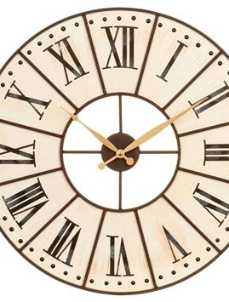
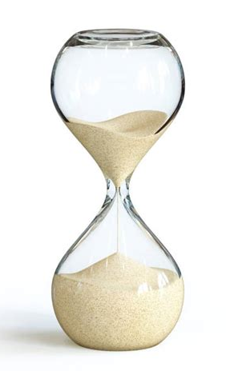
Peut-on mesurer le temps ?
Nombreux outils permettant de mesurer le temps (intérêt pratique dans une société).
→ Mais lorsque je regarde une montre, ce n’est pas le temps que je perçois mais le mouvement de l’aiguille.
→ Besoin de le spatialiser (flèche) donc rapport temps et espace.

Slide 5
Le temps et le changement
On peut ainsi définir le temps comme la succession des changements dans la réalité :
succession, parce que le temps est irréversible, on ne peut pas revenir en arrière
des changements: parce qu’on ne perçoit pas le temps lui-même, mais les changements qui s’opèrent dans le temps (mouvement de l’aiguille de la montre, pousse des feuilles de la plante, dégradation des objets, etc.)
dans la réalité, parce que le temps se présente comme une réalité extérieure qui s’impose à nous – dimension de notre réalité comme l’espace.

Slide 6
Distinctions utiles
Temps objectif (= réalité physique) et temps subjectif (= temps vécu par la conscience).
Ce temps subjectif varie selon les individus et les moments : il semble interminable lorsqu’on s’ennuie et file à toute vitesse lorsqu’on est absorbé par une activité passionnante.
→ Pour Bergson, le temps se donne à nous comme durée soit comme un écoulement continu de nos états de conscience. Cela suppose le maintien des instants passés dans la mémoire et l’attente des instants à venir par l’anticipation.
Essai sur les données immédiates de la conscience, 1889 : « Au dedans de moi, un processus d’organisation ou de pénétration mutuelle des faits de conscience se poursuit, qui constitue la durée vraie. C’est parce que je dure de cette manière que je me représente ce que j’appelle les oscillations passées du pendule, en même temps que j’aperçois l’oscillation actuelle. Or, supprimons pour un instant le moi qui pense ces oscillations dites successives ; il n’y aura jamais qu’une seule oscillation du pendule, une seule position même de ce pendule, point de durée par conséquent. »
Temps absolu (= immuable et universel – le temps serait un
invariant s’écoulant uniformément sans relation à rien d’extérieur selon la thèse défendue par Newton) et un temps relatif (qui pourrait varier selon le référentiel choisi, ce qui dépend du lieu et de la vitesse de déplacement selon la thèse d’Einstein).

Slide 7
Problématique
Si le temps est une réalité physique extérieure à nous, alors nous ne pouvons que le subir : le temps structure notre réalité et notre expérience du monde. Il semble impossible et contradictoire d’échapper au temps et à ses effets et pourtant, les êtres humains mettent en place des stratégies pour tenter de se soustraire à son emprise. De fait, nous nous rapportons au temps de manière subjective et notre conscience le perçoit différemment selon les dispositions dans lesquelles elle se trouve. Ces stratégies sont-elles efficaces ou illusoires ? Bien qu’il soit impossible d’échapper au temps, ne pouvons-nous tout de même pas maîtriser l‘expérience que nous en faisons, par le biais de notre conscience ?

Slide 8
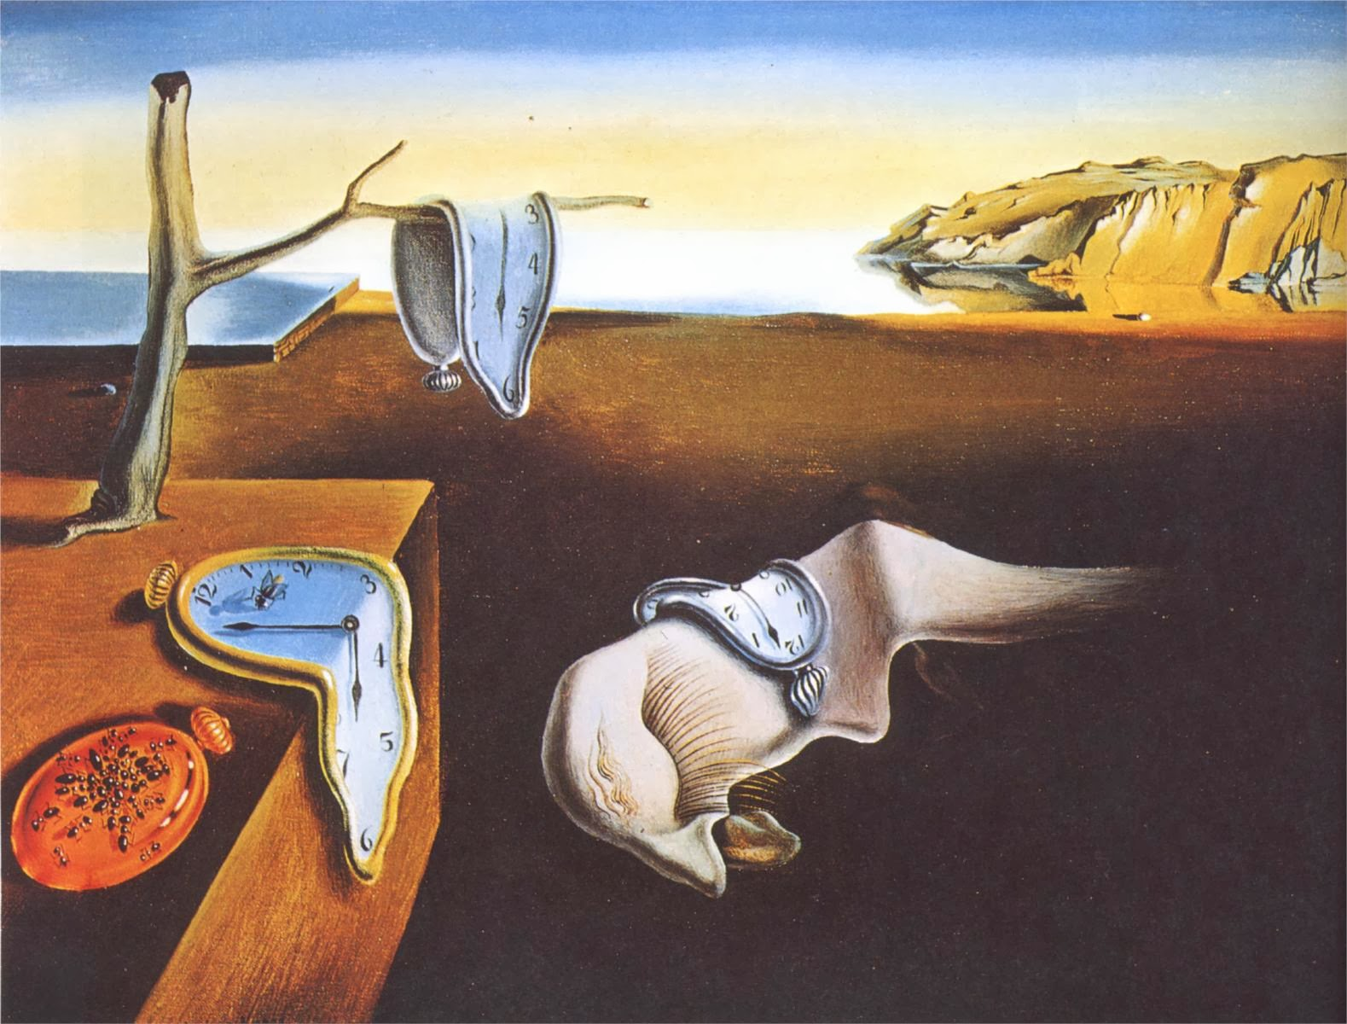
Exemples et documents
Dali, La Persistance de la mémoire, 1931

Slide 9
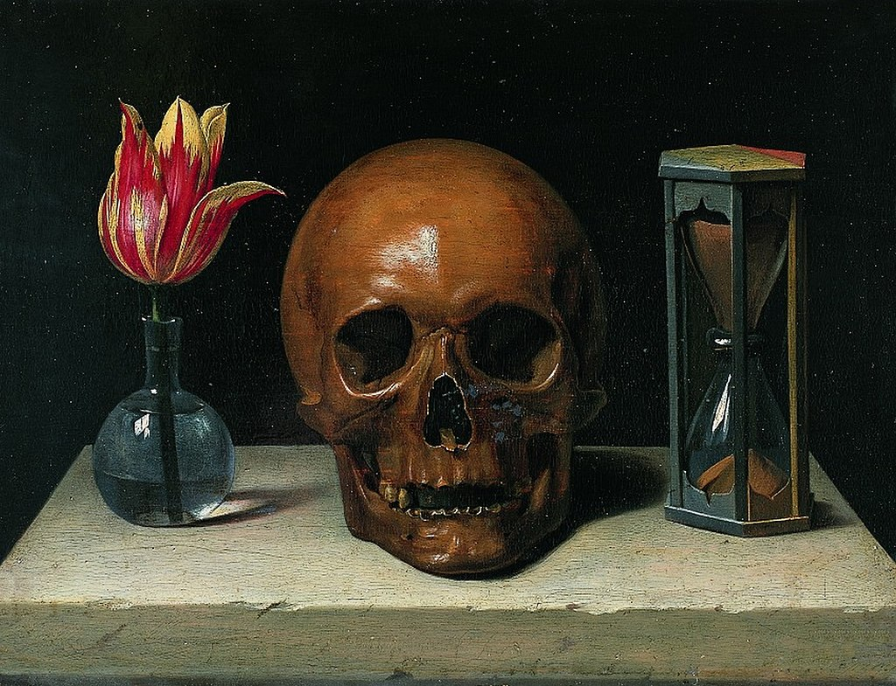
Le genre de la vanité : représentation de la fragilité humaine

Slide 10
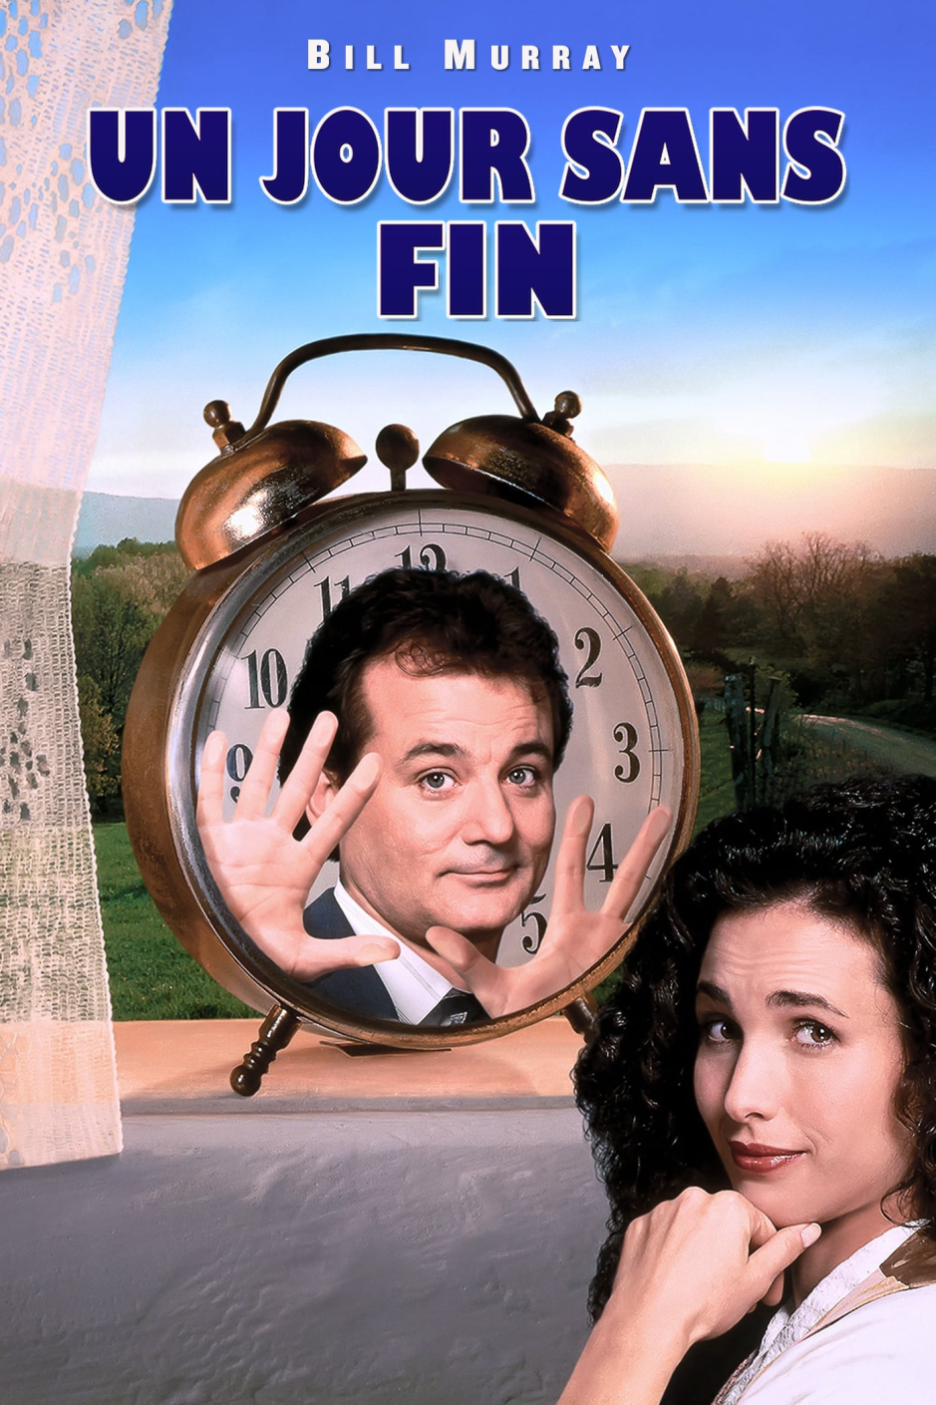
Un jour sans fin
Phil, présentateur désabusé de la météo sur une chaîne câblée, couvre le Jour de la marmotte, une fête locale à Punxsutawney, en Pennsylvanie. Il bâcle son reportage et exige du cameraman Larry et de sa productrice Rita de repartir aussitôt. Mais une tempête de neige les oblige à passer une nuit sur place. A son réveil, Phil se rend compte qu'il revit, au détail près, la même journée que la veille.

Slide 11
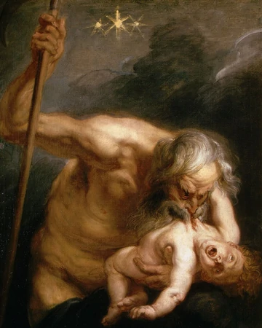
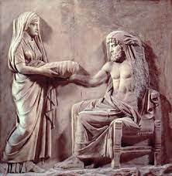
Représentation mythologique : Chronos

Slide 12
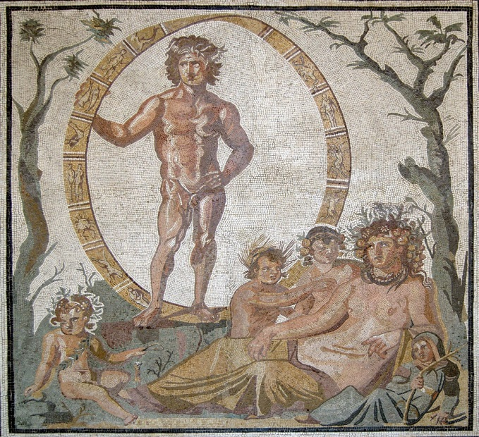
Dans la Grèce antique, on peut identifier trois conceptions du temps
Aiôn : l’éternité, sans commencement ni fin. On peut le représenter comme un temps cyclique à l’image du mouvement circulaire des planètes ou du cycle des saisons
Chronos : le temps linéaire, matériel, qui peut être mesuré en additionnant des intervalles de même durée
Kaïros : le moment opportun, l’occasion favorable que l’homme sage sait saisir

Slide 13
Un poème de Lamartine, « Le lac »
« Ô temps, suspends ton vol ! et vous, heures propices,
Suspendez votre cours !
Laissez-nous savourer les rapides délices
Des plus beaux de nos jours !
Assez de malheureux ici-bas vous implorent ;
Coulez, coulez pour eux ;
Prenez avec leurs jours les soins qui les dévorent ;
Oubliez les heureux.
Mais je demande en vain quelques moments encore,
Le temps m'échappe et fuit ;
Je dis à cette nuit : « Sois plus lente » ; et l'aurore
Va dissiper la nuit. »

Slide 14
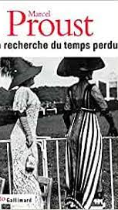
Un roman, Proust, A la recherche du temps perdu (1913-1927)

Slide 15
I. Il est impossible d’échapper au temps.
1. Il est impossible d’échapper aux effets du temps puisqu’il conditionne l’existence de toute chose.
La condition humaine est déterminée par sa finitude (nous sommes mortels) et les choses sont inconstantes (elles changent sans cesse). On ne peut échapper aux effets du temps (croissance, changement, vieillissement) qui s’impose à nous de manière inévitable : passivité et impuissance humaine.
« On ne se baigne jamais deux fois dans le même fleuve » selon Héraclite. De fait, le fleuve n’est plus le même puisqu’il est soumis au changement. L’inconstance est dans la nature des choses.
→ C’est donc contraire à la réalité que de penser qu’il est possible d’échapper au temps.

Slide 16
I. Il est impossible d’échapper au temps.
Il est aussi contradictoire de vouloir échapper au temps du fait de sa nature.
Le temps se caractérise par son irréversibilité et par un écoulement inexorable (=inévitable). On ne peut revenir en arrière mais on ne peut pas non plus accélérer ou ralentir le temps. Nous n’avons pas de prise sur lui : c’est une réalité physique extérieure à nous.
→ C’est contraire à la logique de cette réalité et donc insensé de penser qu’on puisse fuir le temps et son emprise sur les choses.

Slide 17
I. Il est impossible d’échapper au temps.
3. Vouloir échapper au temps reviendrait donc à faire preuve d’orgueil.
La prétention à échapper au temps signale un manque d’humilité face à sa réalité : l’homme croit pouvoir y échapper mais il fait preuve d’hybris (= orgueil ou démesure).
La sagesse nous invite à accepter cette réalité et à comprendre qu’on ne peut la changer/ni se prendre pour des dieux.
« Memento Mori » : rappel de notre propre mortalité.

Slide 18
Récapitulation et transition
Vouloir échapper au temps, c’est donc faire face à une impasse ontologique (qui concerne l’être des choses) et morale : on ne peut changer ni notre nature, ni celle du temps.
Pour autant, nous en avons tous le désir car nous redoutons les effets du temps (vieillissement) et la mort. Nous souhaiterions parfois arrêter le temps ou en avoir plus. Notre peur de la mort ou du temps qui passe n’est-elle pas toutefois légitime ? Comment mener cette lutte inégale contre le temps qui passe ? Quels sont les moyens à notre disposition ?

Slide 19
II. Stratégies pour tenter d’échapper (en partie) au temps.
Nous pouvons oublier le temps qui passe.
En effet, lorsque nous nous amusons ou que nous faisons une activité qui nous intéresse, le temps semble passer plus vite. Nous oublions alors la perspective de la mort et l’angoisse du temps qui passe. L’existence semble alors plus légère et plus facile à vivre.
= divertissement
Pour Pascal, l’homme ne peut vivre sans divertissement car celui-ci lui permet d’oublier sa propre finitude.
Paradoxalement, nous ne pouvons pas vivre sans divertissement alors même que celui-ci nous détourne d’une réflexion sur notre condition humaine. Sans divertissement, nous serions malheureux mais en nous divertissant nous nous éloignons de la sagesse qui consiste à accepter la vérité de notre existence.

Slide 20
Pascal, extraits des Pensées :
« J’ai dit souvent que tout le malheur des hommes vient d’une seule chose, qui est de ne savoir pas demeurer en repos dans une chambre.»
« Les hommes n’ayant pu guérir la mort, la misère, l’ignorance, ils se sont avisés pour se rendre heureux de n’y point penser. »
« S’il est sans divertissement et qu’on le laisse considérer et faire réflexion sur ce qu’il est, cette félicité languissante ne le soutiendra point. Il tombera par nécessité dans les vues qui le menacent des révoltes qui peuvent arriver et enfin de la mort et des maladies, qui sont inévitables. De sorte que s’il est sans ce qu’on appelle divertissement le voilà malheureux, et plus malheureux que le moindre de ses sujets et qui se divertit. De là vient que le jeu et la conversation des femmes, la guerre, les grands emplois sont si recherchés. »

Slide 21
II. Stratégies pour tenter d’échapper (en partie) au temps.
2. La technique et la science nous permettent aussi de résister au temps.
Le progrès technique et scientifique a permis de repousser les contraintes temporelles sur notre existence : en luttant contre les maladies et en accédant à de meilleures conditions de vie, nous avons réussi à vivre plus longtemps. De même, un courant de pensée comme le transhumanisme croit possible de supprimer la mort elle-même et donc de transformer radicalement la condition humaine en la soustrayant à l’emprise du temps.
La science nous laisse espérer une plus grande maîtrise du temps qui passe en limitant ses effets sur notre existence.

Slide 22
II. Stratégies pour tenter d’échapper (en partie) au temps.
3. Finalement, nous pouvons transcender le temps par la production des œuvres d’art qui prétendent à l’immortalité (= commencement mais pas de fin).
De fait, produire une œuvre d’art, c’est chercher à laisser une trace dans l’histoire au-delà de sa propre existence. Ainsi, l’art transcende les époques et les existences individuelles et nous permet de voir le monde autrement que sous le signe de l’inconstance des choses.
C’est notamment la thèse d’Hannah Arendt pour qui l’œuvre d’art possède une « immortalité potentielle » c’est-à-dire qu’elle serait destinée à s’inscrire durablement, non pas dans l’histoire humaine mais dans l’histoire du monde.
L’art échappe au temps qui passe : il en subit les effets mais s’inscrit dans l’histoire de l’humanité (autre temporalité).

Slide 23
Hannah Arendt, Crise de la Culture, 1963
« Parmi les choses qu'on ne rencontre pas dans la nature, mais seulement dans le monde fabriqué par l'homme, on distingue entre objets d'usage et œuvre d'art ; tous deux possèdent une certaine permanence qui va de la durée ordinaire à une immortalité potentielle dans le cas de l'œuvre d'art. En tant que telles elles se distinguent d'une part des produits de la consommation, dont la durée au monde excède à peine le temps nécessaire à les préparer, et, d'autre part, des produits de l'action comme les événements, les actes et les mots, tous en eux-mêmes si transitoires qu'ils survivraient à peine à l'heure ou au jour où ils appartiennent au monde, s'ils n'étaient conservés par la mémoire de l'homme, qui les tisse en récits, et puis par ses facultés de fabrication. Du point de vue de la durée pure, les œuvres d'art sont clairement supérieures à toutes les autres choses : comme elles durent plus longtemps au monde que n'importe quoi d'autre, elles sont les plus mondaines des choses. Davantage, elles sont les seules choses à n'avoir aucune fonction dans le processus vital de la société : à proprement parler, elles ne sont pas fabriquées pour les hommes, mais pour le monde, qui est destiné à survivre à la vie limitée des mortels, au va-et-vient des générations. Non seulement elles ne sont pas consommées, ni usées comme des objets d'usage : mais elles sont délibérément écartées des procès de consommation et d'utilisation, et isolées loin de la sphère des nécessités de la vie humaine. »

Slide 24
Récapitulation et transition
L’homme a la volonté de prolonger le plus possible son existence mais ces stratégies de contournement sont limitées. Nous pouvons gagner du temps ou l’oublier partiellement mais nous ne pouvons pas échapper complètement à son emprise.
Dès lors, que pouvons-nous faire pour mener une existence heureuse ? Sommes-nous contraints de vivre dans l’angoisse du temps qui passe et qui finira par nous tuer ?

Slide 25
III. Modifier la manière dont notre conscience se rapporte au temps.
Nous pouvons tenter de vivre le moment présent, le seul qui existe vraiment pour notre conscience.
Il nous faut accepter le temps comme une réalité inévitable : sa maîtrise ne dépend pas de nous et nous sommes contraints de le subir. Pour autant, il dépend de nous de l’accepter et de voir ce qu’il peut nous offrir. La sagesse stoïcienne nous invite à saisir le moment présent et à vivre une existence authentique. C’est en fuyant le temps que nous le perdons.
Ainsi pour Sénèque dans son ouvrage De la brièveté de la vie, notre vie ne nous semble brève que parce nous ne maîtrisons pas l’usage que nous faisons du temps.
L’injonction à vivre le moment présent est bien une invitation à distinguer ce qui dépend de nous et ce qui n’en dépend pas. Le sage est celui qui accepte les choses telles qu’elles se présentent à lui et qui tente d’en tirer le meilleur. Plutôt que de perdre notre temps dans des futilités, nous devons faire le meilleur usage possible de celui qui nous est accordé.

Slide 26
Sénèque, De la brièveté de la vie
« Nous n’avons pas trop peu de temps, mais nous en perdons beaucoup. La vie est assez longue ; elle suffirait, et au-delà, à l’accomplissement des plus grandes entreprises, si tous les moments en étaient bien employés. Mais quand elle s’est écoulée dans les plaisirs et dans l’indolence, sans que rien d’utile en ait marqué l’emploi, le dernier, l’inévitable moment vient enfin nous presser : et cette vie que nous n’avions pas vue marcher, nous sentons qu’elle est passée.
[…]
Ce qui nous empêche le plus de vivre, c’est l’attente qui se fie au lendemain. Vous perdez le jour présent : ce qui est encore dans les mains de la fortune, vous en disposez ; ce qui est dans les vôtres, vous le laissez échapper. Quel est donc votre but ? Jusqu’où s’étendent vos espérances ? Tout ce qui est dans l’avenir est incertain : vivez dès à présent. »

Slide 27
III. Modifier la manière dont notre conscience se rapporte au temps.
2. Il ne dépend que de nous d’apprendre à aimer notre existence telle qu’elle que nous l’avons vécue/telle que nous la vivons.
Si le temps façonne notre existence, il ne dépend que nous d’apprendre à l’aimer dans toute sa complexité. Ainsi pour Nietzsche, l’ « amour fati » ou l’amour du destin est une qualité du surhomme c’est-à-dire de l’individu qui est parvenu à se libérer des croyances la religion et de la morale et à produire ses propres valeurs. Il est maître de son destin. Donc selon lui, le surhomme est celui qui aime sa vie dans les bons et dans les mauvais moments. Nietzsche nous propose d’ailleurs un test dans Le Gai savoir pour déterminer à quel point nous aimons notre vie : il imagine qu’un démon nous accorde la possibilité de revivre éternellement notre vie, de manière parfaitement identique (« éternel retour »). Que répondrions-nous ? Revivre notre vie serait-il une malédiction ou au contraire verrions-nous cette opportunité comme une chance incroyable de refaire les mêmes choix et de revivre les mêmes expériences ?
Pour Nietzsche, il ne dépend que nous de produire une existence unique que nous souhaiterions revivre infiniment.
Ce n’est pas le temps qui nous manque ni l’immortalité, c’est seulement la capacité à faire les bons choix avec le temps qui nous est imparti.

Slide 28
Conclusion
Nous étions partis du problème suivant : Si le temps est défini comme une réalité physique extérieure à nous, alors nous ne pouvons que le subir. Pourtant, les êtres humains mettent en place des stratégies pour tenter de se soustraire à son emprise. Nous avons tout d’abord vu que vouloir échapper au temps était une tentative désespérée, reflet de l’orgueil de l’être humain : incapable d’accepter sa condition et sa finitude, il tente par tous les moyens de prolonger son existence. Or, ces stratégies sont limitées et rien ne garantit qu’elles puissent nous rendre heureux. Toutefois, en acceptant notre finitude et la réalité du temps, nous permettons à notre conscience de s’y rapporter de manière plus apaisée. Le temps n’est pas une menace, il est la condition même de notre existence. Bien que soumis au temps, nous pouvons apprendre à en faire un bon usage. Finalement, le temps est ce que nous en faisons donc il n’appartient qu’à nous de le saisir pleinement. Si nous n’avions pas conscience que le temps passe inévitablement, nous ne serions pas en mesure de véritablement profiter de notre existence. C’est parce que nous savons que nous allons mourir un jour que les choses et les événements ont une saveur particulière. Serions-nous plus heureux si nous étions immortels ? Rien n’est moins sûr.

